Slide 1
Сегодня на уроке
мне хотелось бы…

Slide 2
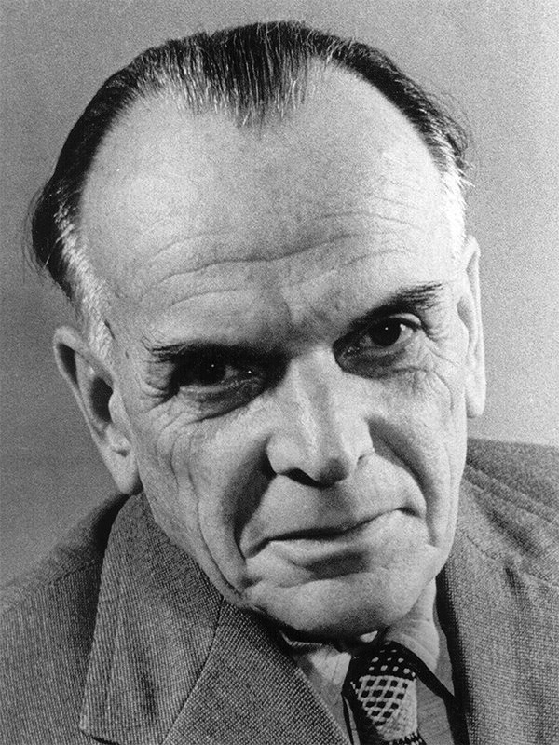

Константин Георгиевич Паустовский
1892 – 1968
Растрепанный
воробей

Slide 3
Цель урока:
Ознакомиться с первой частью рассказа «Растрепанный воробей»
Создать даифильм
Определить жанр

Slide 4
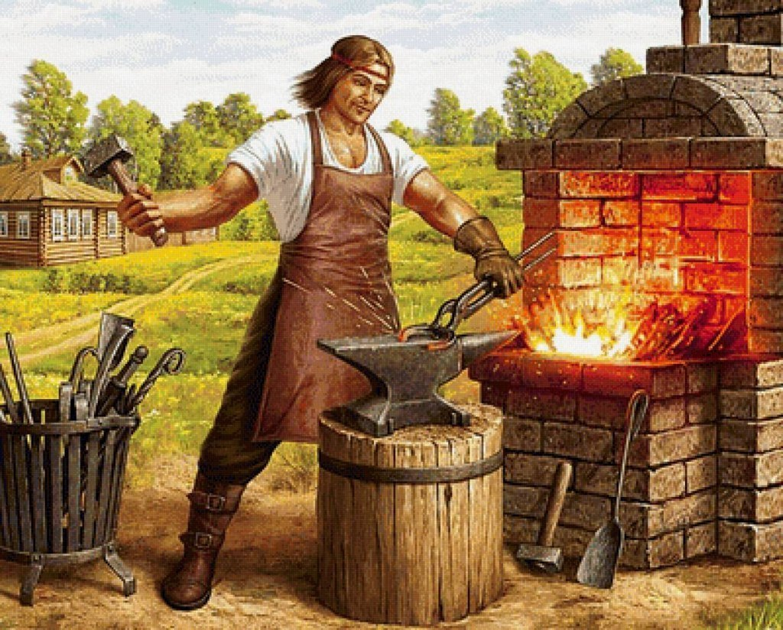
Наковальня – опорный кузнечный инструмент для обработки металлов

Slide 5
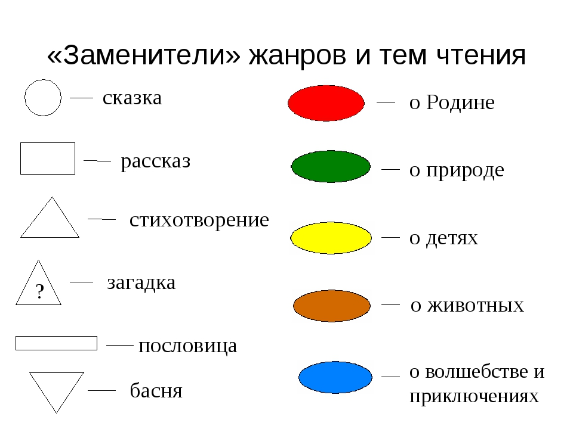

Slide 6
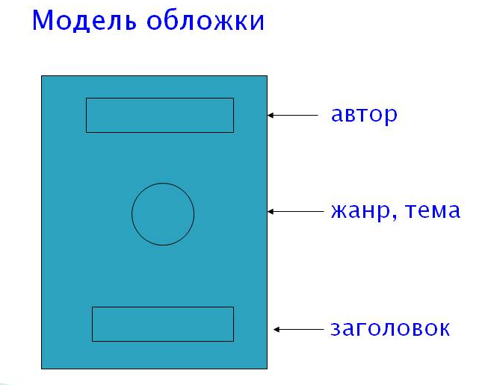

Slide 7
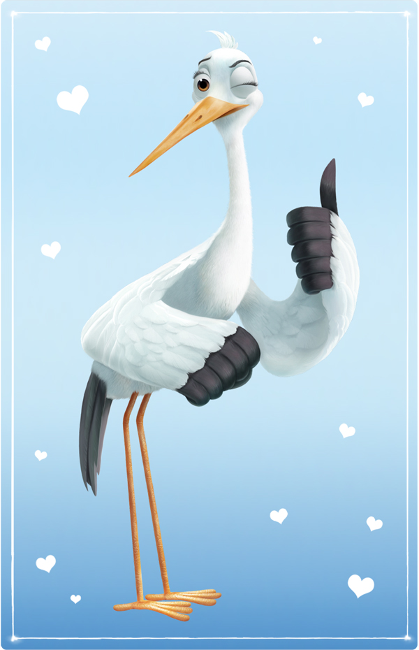
Физкультминутка.
— Аист, аист длинноногий,
Покажи домой дорогу.
— Топай правою ногою,
Топай левою ногою,
Снова — правою ногою,
Снова — левою ногою.
После — правою ногою,
После — левою ногою.
И тогда придешь домой.

Slide 8
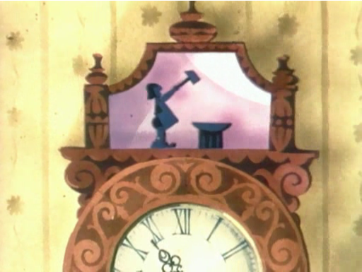
Кадр 1. Старые стенные часы

Slide 9
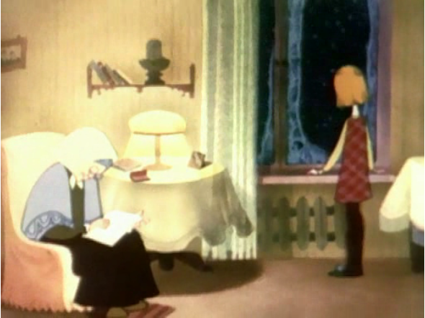
Кадр 2. Одни дома

Slide 10
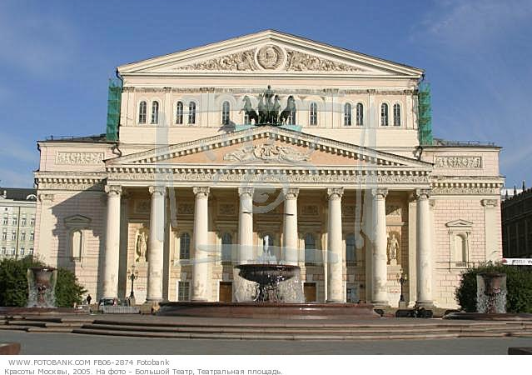
Кадр 3. Большой театр

Slide 11
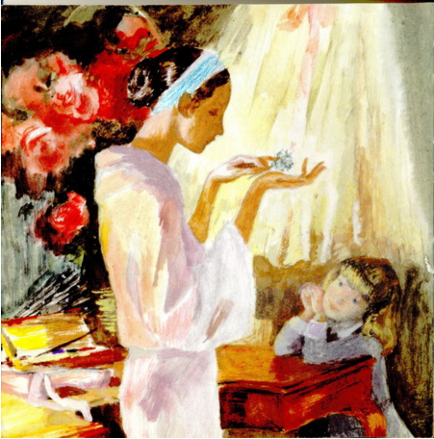
Кадр 4. Разговор с букетом

Slide 12
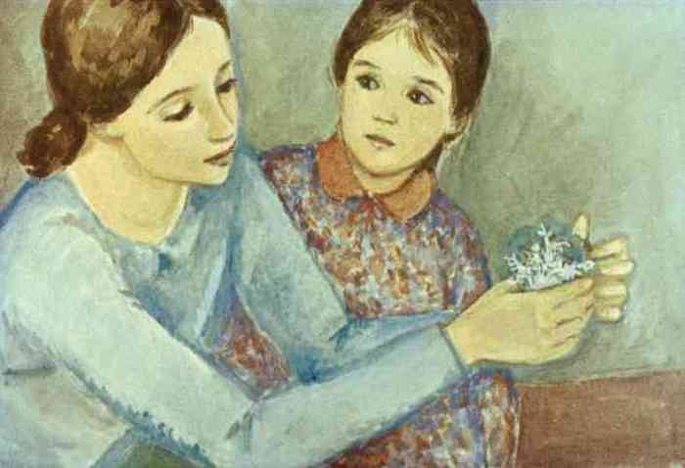
Кадр 5. Воспоминание о папе

Slide 13
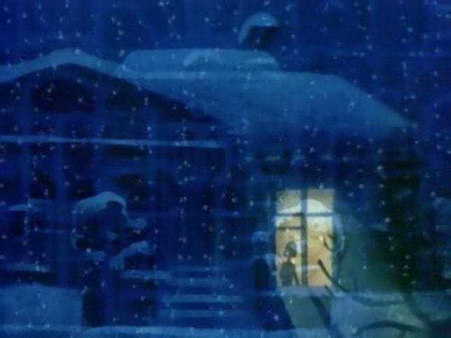
Кадр 6. Зимний вечер

Slide 14
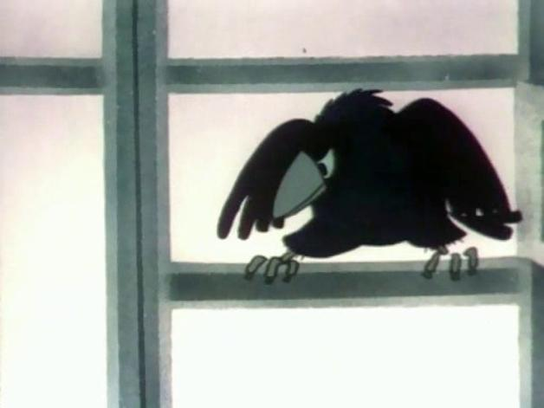
Кадр 7. Ворона

Slide 15
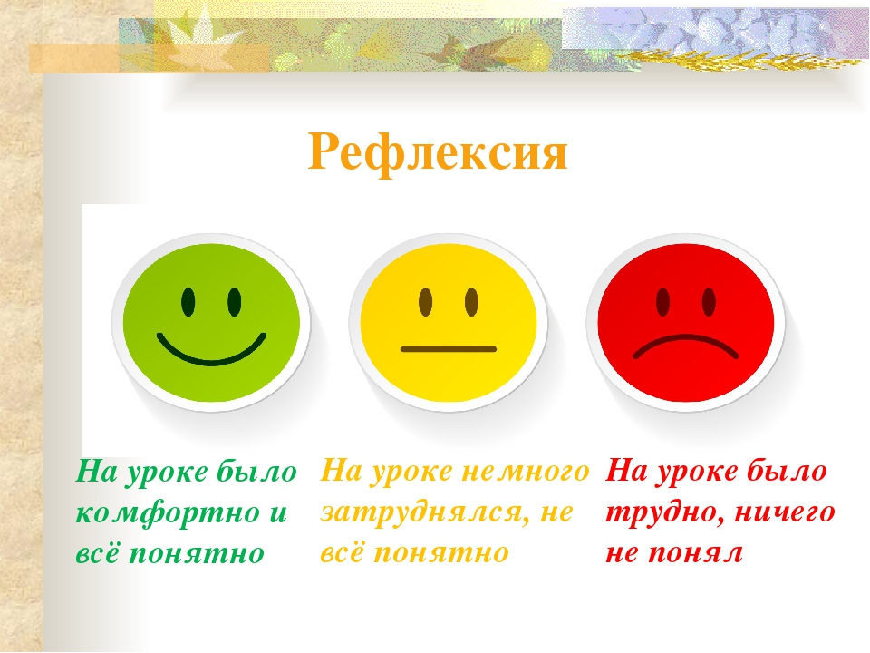

Slide 16
Домашнее задание.
По выбору:
1. Подготовить краткий пересказ понравившегося кадра (эпизода).
2. Составить 5 вопросов по первой части произведения.
3. Найти информацию о творчестве
К.Г. Паустовского
4. Подготовить 5 интересных фактов о воробьях

Slide 17
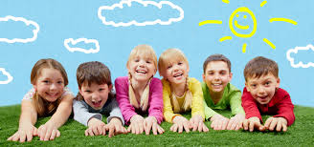
Спасибо за урок!

